Slide 1
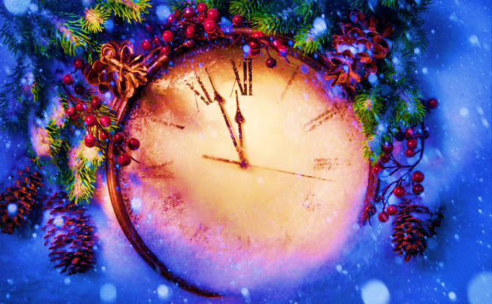
Скоро, скоро Новый Год!

Slide 2
Новый год в Финляндии

Slide 3
«Новый Год» - самый любимый праздник у детей и взрослых. И на праздник решили пригласить Санта- Клауса из далекой Финляндии.

Slide 4
Но что бы приехал Санта- Клаус, надо написать ему письмо

Slide 5
Вот и готово письмо, пора отправлять

Slide 6
Сделали камин, ждем Санта- Клауса.

Slide 7
Получив письмо, Санта-Клаус запряг своего верного помощника Оленя и отправился в путь

Slide 8
Спешит, торопится к ребяткам он

Slide 9
а что бы не скучать в ожидании, готовили поделки

Slide 10
Вот такие вот олени

Slide 11
Красивые веночки

Slide 12
Веселая семейка, олень, картина с оленями, носочек с подарками

Slide 13
А вот снеговики

Slide 14
И к празднику успел, приехал Санта- Клаус.

Slide 15
Встретились на праздники, Дедушка Мороз и Санта- Клаус, на радость ребятне. Послушали стихи, песни, посмотрели танцы и в благодарность раздали деткам подарки.

